Slide 1

Projet Haïti prend racine - Réunion du 3 novembre 2015
Place des Arbres et Agriculture
Comment concilier l’amélioration des productions agricoles et la protection de l’environnement ?
Quelle est la place de l’arbre dans des paysages de montagne tropicale, avec 350 habitants au km2 ?
Michel BROCHET
Ingénieur Général Honoraire du GREF
Conseiller bénévole SOS ESF
SOS Enfants sans Frontières 56, rue de Tocqueville 75017 PARIS www.sosesf.org

Slide 2
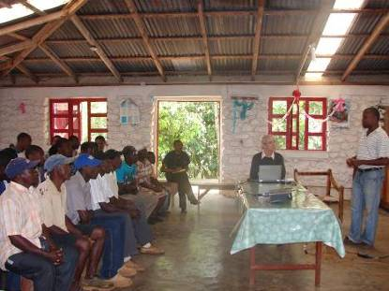
Les actions de SOS ESF bénéficient de l’expérience acquise depuis 40 ans au Centre de Recherche Formation Développement de Salagnac sur le Plateau des Rochelois dans le Sud d’Haïti.
Depuis la création du Centre avec des crédits de l’Interamerican Foundation en 1976, les équipes de Salagnac ont bénéficié de partenariats à la fois publics et privés de divers pays.
La conjugaison d’aides publique et privée a permis à des équipes pluridisciplinaires de travailler dans la durée, de manière innovante, en proximité avec les paysans.
Stage :« Evaluation économique et financière » des citernes sur le Plateau des Rochelois
Etudiants de 5ème année du Département Économie Rurale et Développement. Mars 2011.
Encadrement par des enseignants-chercheurs : Rélex ALEXANDRE et Robers-Pierre TESCAR de la FAMV et Marc DUFUMIER, AgroParis Tech.

Slide 3
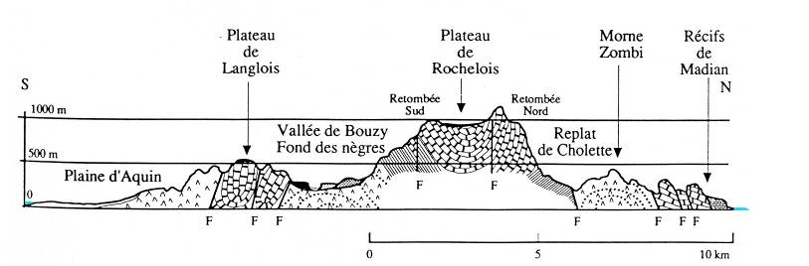
Les centres de Madian et Salagnac ont bénéficié d’appuis universitaires nombreux et de programmes de recherche pluridisciplinaires.
Des activités de recherche appliquée ont été conduites en partenariat avec l’INA-PG, l’INRA Guadeloupe, un programme DGRST et la FAMV/Port au Prince.
MADIAN
SALAGNAC
AQUIN
Extrait de « Paysans, Systèmes et Crise » SACAD -FAMV
Terrain de recherche : le transect Madian-Salagnac – Aquin (Alt. 0 à 1000 m)
Présentant une très grande diversité d’écosystèmes, la zone définie par ce transect a été un support de recherche et de formation adapté aux objectifs du projet.

Slide 4
Reboisement ou gestion de l’eau : quelle priorité ?
En 2005, après le cyclone Jeanne, SOS ESF a bénéficié de financements sur les Gonaïves, pour réaliser des actions de reboisement et de lutte contre l’érosion.
Mais, compte tenu des nombreux programmes mis en œuvre en Haïti depuis 40 ans dans ces domaines et des résultats non satisfaisants (1), l’équipe de SOS ESF a recherché des alternatives aux stratégies d’intervention habituelles.
Andrew TARTER PhD May 2015 WorlD Bank Resilient Productive Landscape Research and Knowledge Exchange HAÏTI
…. Chaque fois que j’entends parler de mon pays, la notion de complexité semble exclue.
Quatre cents ans d’histoire incompréhensible, même pour nous Haïtiens, résumée en une seule image tronquée, superficielle, alarmiste, compassionnelle …
Raoul PECK, 1er février 2010

Slide 5
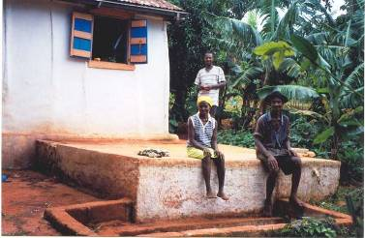
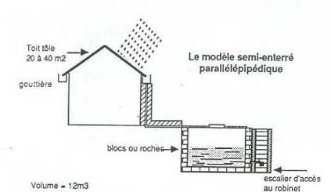
Sur le Plateau des Rochelois, l’amélioration de l’accès à l’eau depuis les années 80 a généré un processus de développement durable
Nos observations :
La gestion de l’eau est le plus grand dénominateur commun dans un pays de montagne pour améliorer la sécurité alimentaire et assurer la protection de l’environnement.
Les femmes et les enfants sont les premiers bénéficiaires des aménagements de petite hydraulique de montagne : plus d’eau disponible, suppression des corvées d’eau.

Slide 6

Quelle est la place de l’arbre dans un paysage de montagne tropicale avec 350 habitants au km2 ?
- Surestimation de la forêt primaire disparue dans les réflexions conduites en Haïti sur le reboisement et les priorités conditionnant l’élaboration des programmes de développement
J-F Blaise 1977

Slide 7
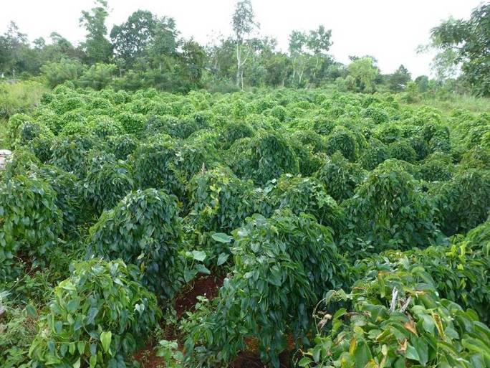
- Faible prise en compte des pratiques paysannes qui favorisent la diversité biologique dans leurs systèmes de cultures
Association. culture principale : igname et culture d’arrière-saison : tarot
Bitako Rochelois Octobre 2014

Slide 8
Dans ses interventions, SOS ESF a privilégié :
la récolte de l’eau et le stockage des sédiments dans les fonds de ravines pour créer des « fonds frais » producteurs de biomasse,
water harvesting
l’installation sur les versants de vergers fruitiers et vivriers,
agroforesterie
la pratique de cultures protectrices des sols : cultures associées, maintien de la canne à sucre …
pratiques agroécologiques
l’installation de haies vives plurispécifiques, paysages de bocages
la plantation de forêts linéaires.
embocagement.

Slide 9
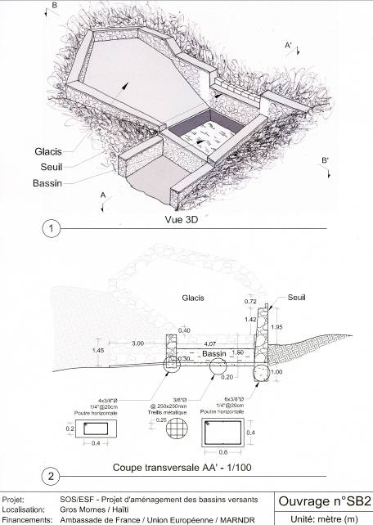
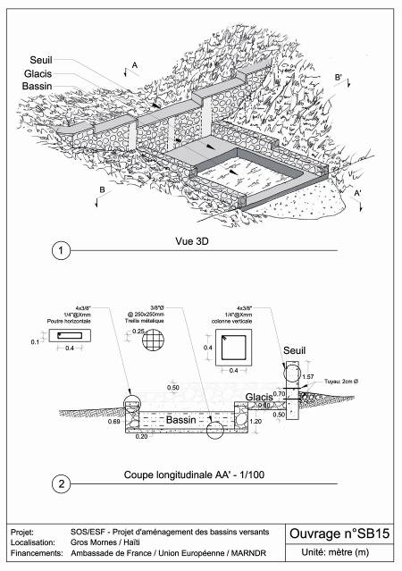
Salagnac : seuil-bassin avec glacis latéral
Gros Morne : seuil avec bassin de dissipation d’énergie
Réalisation : Aliénor FAUCHE, architecte, Ambassade de France

Slide 10
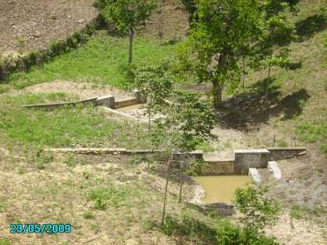
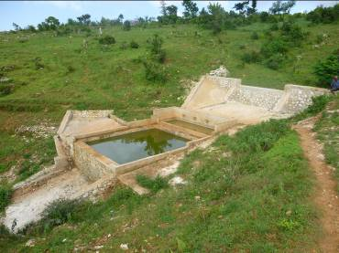
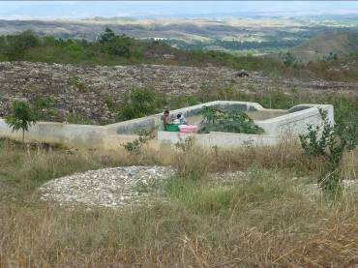
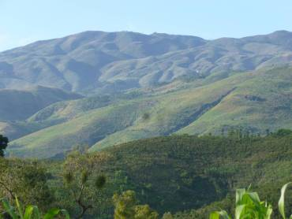
Production de référentiels : sites aménagés dans 4 écosystèmes différents
1 Gros Morne, montagne sèche, 800 à 1000mm de pluie, 400m d’altitude
2 Salagnac, montagne humide, 2000mm de pluie, 800 à 1000m d’altitude
3 Thomonde, Plateau Central, 5 mois de sècheresse.
4 6ème section Verrettes, karst d’altitude, 4 mois de sècheresse, 1000 m d’altitude
2
1
www.sosesf.org
3
4

Slide 11
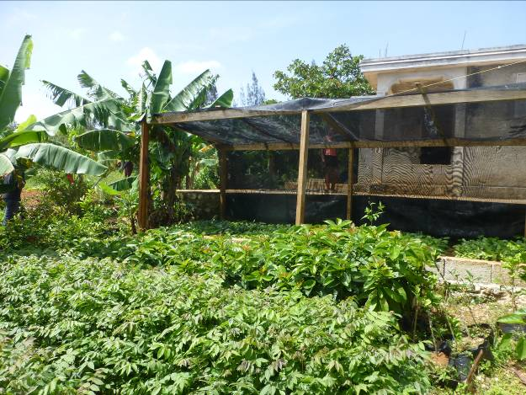
Avec plus d’eau disponible et l’accumulation d’alluvions en amont des ouvrages,
l’intensification dans les fonds frais, les lakous, les vergers et les zones bocagères permet
de réduire la pression sur des espaces à boiser
Pépinière de Cedrela odorata – Salagnac, juin 2015
Priorité donnée aux espèces endémiques du pays : gaïac, cedrela, taverneau, candélon, bois dine, ….

Slide 12
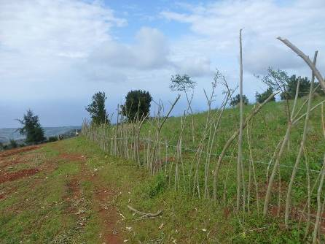
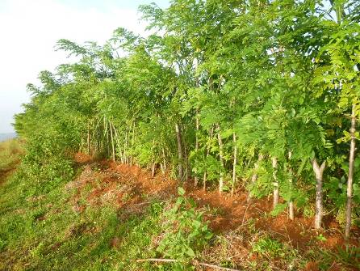
Installation d’une haie vive bocagère
Macro-boutures de Gliricidia sepium
21 février 2014 : installation des « bois repousse »
5 octobre 2014 : développement de la haie vive.
Bitako Plateau des Rochelois

Slide 13
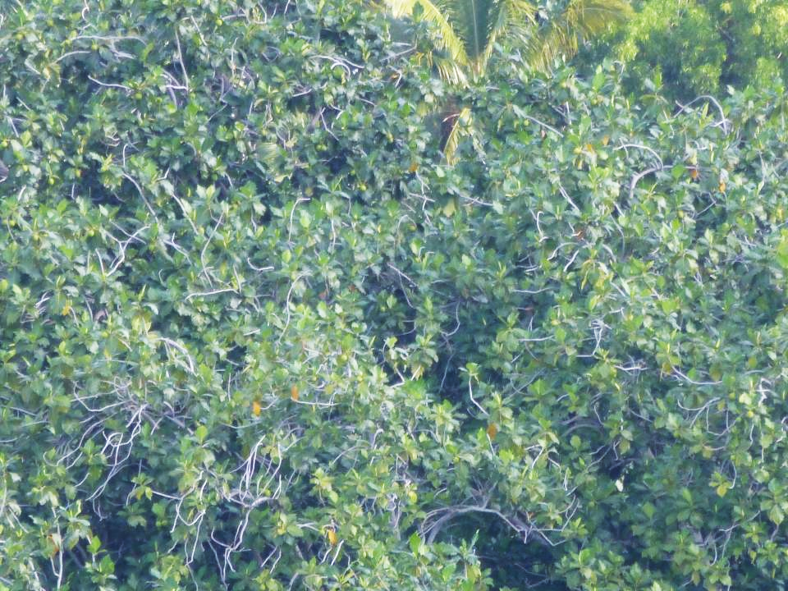
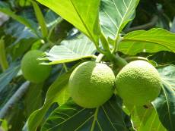
Zoom sur agro-vergers d’arbres véritables : production de biomasse optimale

Slide 14
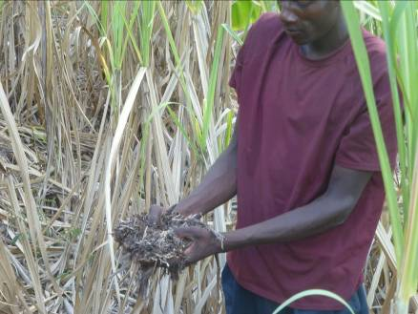
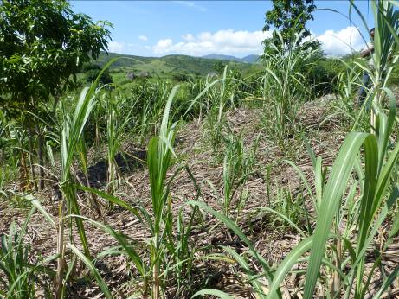
Culture de la canne à sucre :
une place à prendre en conservation des sols argileux
La canne à sucre, culture pluriannuelle, couvre bien le sol, en produisant une litière (ou mulch) constituée par les feuilles mortes.
Protection du sol contre l’intensité des pluies et les ruissellements sur les parcelles de canne à sucre en pente.

Slide 15
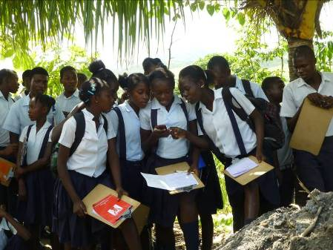
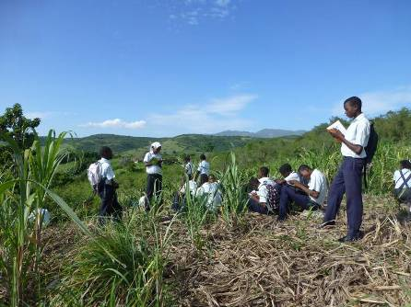
En relation avec le volet agricole, SOS ESF finance et organise des actions transversales d’éveil à l’environnement dans certaines des écoles parrainées.
Sortie des élèves de l’Ecole Professionnelle SOS ESF de Gros Morne
Observation de la culture de la canne à sucre et de ses effets protecteurs sur les sols

Slide 16
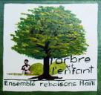
En résumé, le Programme de Développement Durable propose un ensemble d’actions améliorant le revenu des agriculteurs à différentes échelles de temps
Des effets immédiats : les salaires sur les chantiers d’aménagement des ravines
Des revenus à 3 mois : le maraîchage dans les fonds frais
Des revenus à 8 - 10 mois : culture de bananes plantains et canne à sucre
Des revenus à 24 - 36 mois : surgreffage des manguiers
Des revenus à 5 ans : plantation de vergers avec de jeunes plants greffés
Une épargne à plus long terme : plantation d’arbres forestiers , acajou, taverneau, bois de chêne, cèdre pays, candélon, …

Slide 17
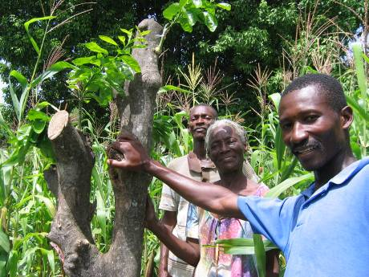
Conclusion
Investir utile
Compte tenu de la précarité de leur situation, les agriculteurs haïtiens n’ont pas les revenus suffisants pour réaliser des travaux d’aménagement.
Les actions mises en oeuvre visent à l’amélioration des conditions de vie des agriculteurs et de leurs familles grâce à des investissements productifs, tout en contribuant à la restauration des équilibres agro-écologiques.
Innovations managériales
« Le succès des projets innovants est surtout lié à des innovations managériales et à un « dispositif » projet créant des conditions favorables à un autre art de faire. »
« Innovations techniques et managériales à Gros Morne : un héritage de Madian-Salagnac » de Charles Lilin,
consultable à http://factsreports.revues.org/2816
« Moi, je dis qu’il n’y a personne au monde qui ne cherche son propre intérêt là où il doit vivre. » Saingiles CLOSSY, agriculteur à Moneyron. (Collection vidéo ICAD Gerald et Paule BELKIN)

Slide 18
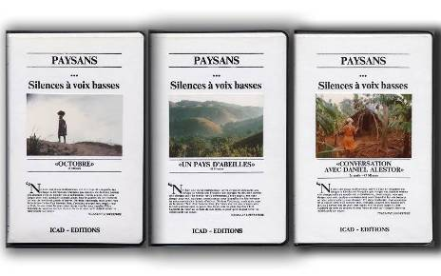

Connaissances produites sur l’agriculture haïtienne
Capitalisation des retours d’expériences
Manuels et ouvrages
Films et collections vidéo
Rapports de stages étudiants
Publications
Travaux de Gerald et Paule Belkin (ICAD)
http://factsreports.revues.org/2783
http://factsreports.revues.org/2793
http://factsreports.revues.org/2816
http://factsreports.revues.org/2900
A. Bellande, J. Cavalié, D. Pillot, V. de Reynal and all.

Slide 19
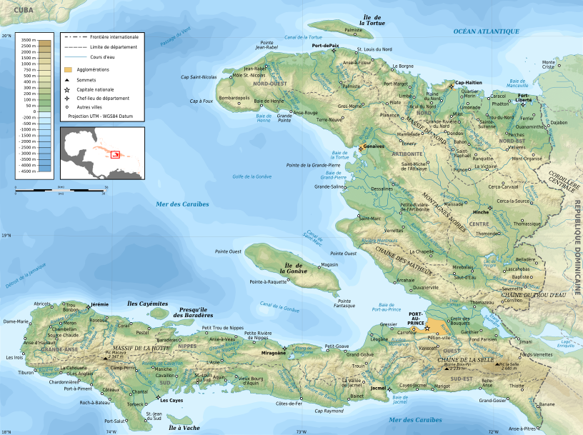
En 2015, les actions de Développement Agricole Durable de SOS ESF concernent l’aménagement des bassins versants dans 4 communes présentant des écosystèmes très différents
Commune de Gros Morne
depuis 2005
Commune des Verrettes
Chaine des Matheux en 2014
Commune de Thomonde
Plateau Central
Salagnac
Plateau des Rochelois
depuis les années 80
Zones d’intervention de SOS ESF pour des actions de développement durable en 2014

